Slide 1
Kombinert mobilitet
Ruters dialogkonferanse 12. februar 2018

Slide 2
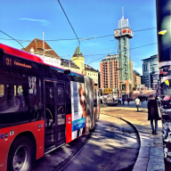
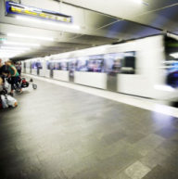
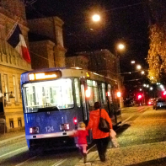

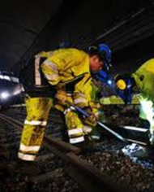
Sporveien Norges største leverandør av kollektivtransport
Unibuss AS
Oms: 1 651mill. Ans: 1 800, Busser: 758
Sporveien leverer
trikk, t-bane og buss
Sporveien T-banen AS
Oms: 1 678 mill. Ans: ca 580, Antall tog: 115
3 629 ansatte
NOK 4,6 Mrd. i omsetning
100 % eid av Oslo kommune
Sporveien Trikken AS
Oms: 866 mill. Ans: 360, Trikker: 72
160 mill. enkeltreiser med trikk og
t-bane i 2016
Produksjon
Verksted trikk og t-bane, renhold bygg og vogner
Ans: ca. 390
91 mill. enkeltreiser med
Unibuss i 2016
Infrastruktur
Eier, forvalter, vedlikehold infrastruktur og utbygger
Ca 100 investerings-prosjekter: 4,9 mrd.
Ca. 240 km skinnegang
Ans: ca 320

Slide 3











Sporveiens konsernstrategi legger opp til forretningsutvikling basert på ny teknologi – på nye områder for konsernet
BESTE NORDISKE LØSNING PÅ EFFEKTIV OG MILJØVENNLIG PERSONTRANSPORT
«Fremtidsrettet løsning innenfor miljø og samferdsel»
Løsning på eiers miljø og samferdselsambisjoner
Attraktivt og tilgjengelig kollektivtilbud
Robuste rammebetingelser
Reduksjon CO2 utslipp
Støyreduksjon
ANTALL REISENDE
ENERGI-FORBRUK
KVALITET SIKKERHET
EFFEKTIVITET
NYE LINJER MARKEDER
NYE INNTEKTER
«Styrket markedsposisjon gjennom produktutvikling og lønnsom
kommersiell utvikling»
«Ledende leverandør av konkurransedyktig persontransport»
35% produksjonsvekst
3% driftsmargin buss
Produktkvalitet
Forretningsutvikling - ny teknologi
Verdibevaring – asset management
Kommersielle inntekter
Eiendomsutvikling
Geografisk ekspansjon
Foretrukken byggherre
Nye forretnings-områder og tjenester
«Nyskapende, profesjonell og handlekraftig organisasjon»
Attraktiv arbeidsgiver
Kompetanse og kapasitet
Effektive systemer
HMS som konkurransefortrinn
MEDARBEIDER-TILFREDSHET
HMS AVVIK
FORMÅL (VEDTEKTER): «Selv eller gjennom deltagelse i og samarbeide med andre selskaper å forestå persontransport, samt annen virksomhet i forbindelse med dette»

Slide 4















Ulike konsepter for bildeling kompletterer dagens kollektivtilbud og bidrar til et bedre mobilitetstilbud for innbyggerne
BILDELINGSKONSEPTER
TRADISJONELL MOBILITET
FRI FLYT BILDELING
STASJONÆR BILDELING
P2P BILDELING
PRIVATBIL
TAXI
KOLLEKTIV-TRANSPORT
BYSYKKEL
AKTØRER
I OSLO
TYPISK VARIGHET
Minutter
Timer
Dager
Variabel
Minutter
Minutter
Minutter
GRAD AV FLEKSIBILITET
Høy
Medium høy
Medium høy
Høy
Høy
Lav
Medium
Kunden
Kunden
Kunden
Kunden
Sjåfør
Sjåfør
Kunden
SJÅFØR
Medium
Medium
Medium
Høy
Høy
Lav
Lav
KOSTNAD

Slide 5
Bildeling gir befolkningen i Oslo økt mobilitet
ØKT MOBILITET
Supplerer dagens kollektivtilbud
Bildelingens plass i mobilitetsmiksen
  Bedre transporttilbud i byen
  Økt «flatedekning»
  Kostnadseffektivt dør-til-dør
LEIEBIL
TAXI
P2P BILDELING
«BILFRITT BYLIV»
Reelt alternativ til egen bil for byens beboere
STASJONÆR BILDELING
FRI FLYT
BILDELING
  Slippe faste kostnader
  Løser parkeringsproblemet
  Velge helt selv når man vil bruke bil
FLEKSIBILITET
SYKKEL OG GANGE
REDUSERER BEHOVET FOR EGEN BIL VED ARBEIDSREISER TIL OSLO
Reelt alternativ til arbeidsreise med egen bil
KOLLEKTIVTRANSPORT
CAR POOLING
  Fleksibelt tilbud – «dør-til-dør»
  Løser parkeringsproblemet
  Unngår flaskehalser inn til sentrum
DISTANSE

Slide 6
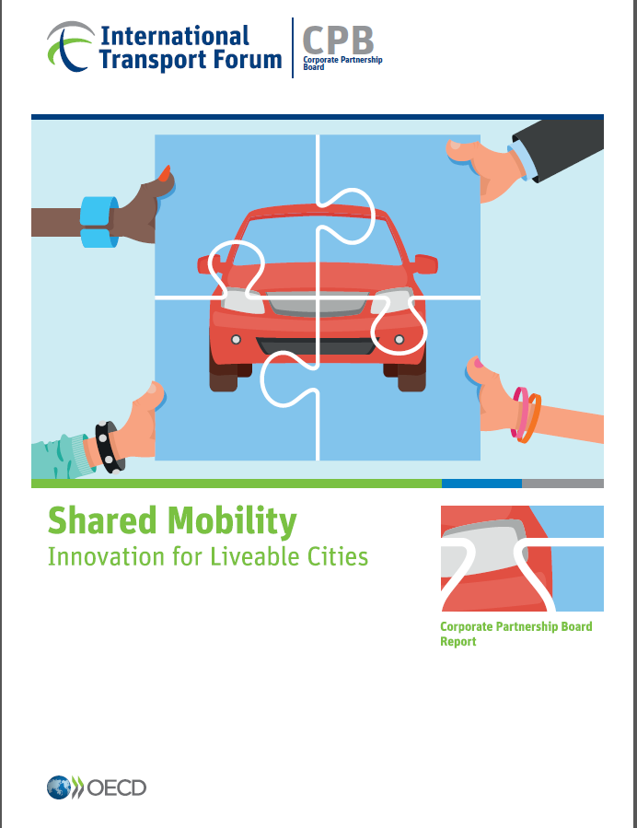
Tradisjonelle kollektivløsninger sammen med bildeling og autonome kjøretøy representerer fremtidens mobilitetstilbud
Lisboa eksperimentet
97%
av kjøretøyene kan avvikles
uten at mobiliteten forverres
MRT (Metro)
23%
Reduksjon i antall vognkm
(37% i peak) – mindre kø
Autonome kjøretøy
20%
Økning i tilgjengelig gatearealene
(ingen gateparkering). 80% av
parkeringsarelane frigjøres.
Bildeling
50%
Reduksjon i pris uten kostnads-
økning på grunn av
økt produktivitet
Bildeling som gradvis erstatter privat eierskap til biler er en forutsetning for realisering av det samfunnsøkonomiske potensialet i form av miljø, arealer og kostnader som er skissert i Lisboa eksperimentet.

Slide 7
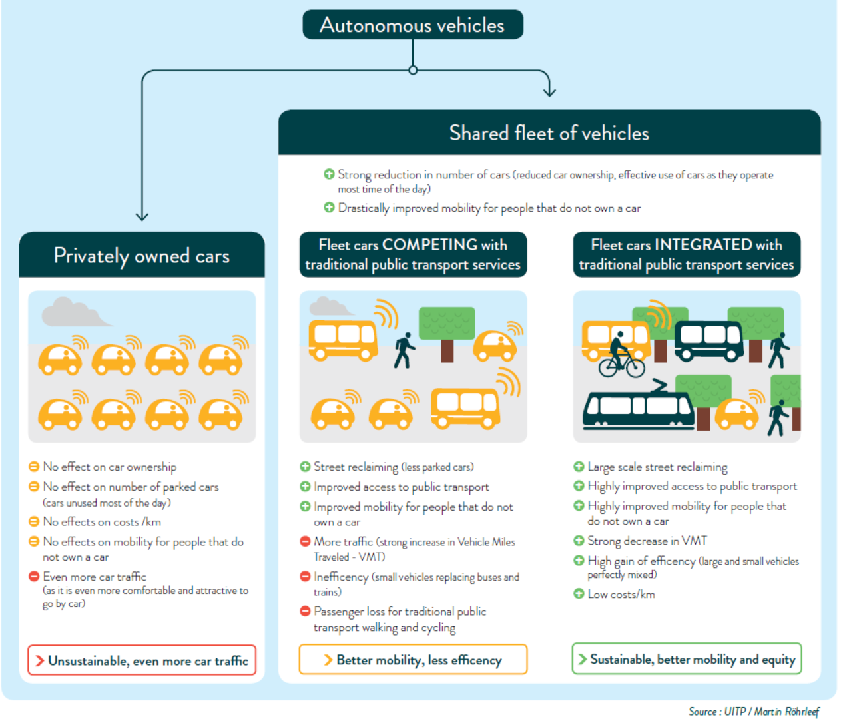
Det er ulike scenarioer for autonome kjøretøy – et modent marked for bildeling understøtter ønsket utvikling
OECD rapporten har vist hvilke samfunnsmessige gevinster som kan realiseres med en autonom og delt bilflåte
Endel av gevinsten som knyttes til bildeling kan man starte realiseringen av i dag – markedet finnes
Et modent marked for bildeling vil understøtte fremtidige offentlige mål knyttet til autonome kjøretøy
97%
av kjøretøyene kan avvikles med samme mobilitet
20%
Økning i tilgjengelig
gatearealene (ingen
gateparkering).
80%
80% av parkeringsarealene
frigjøres (flateparkering).

Slide 8


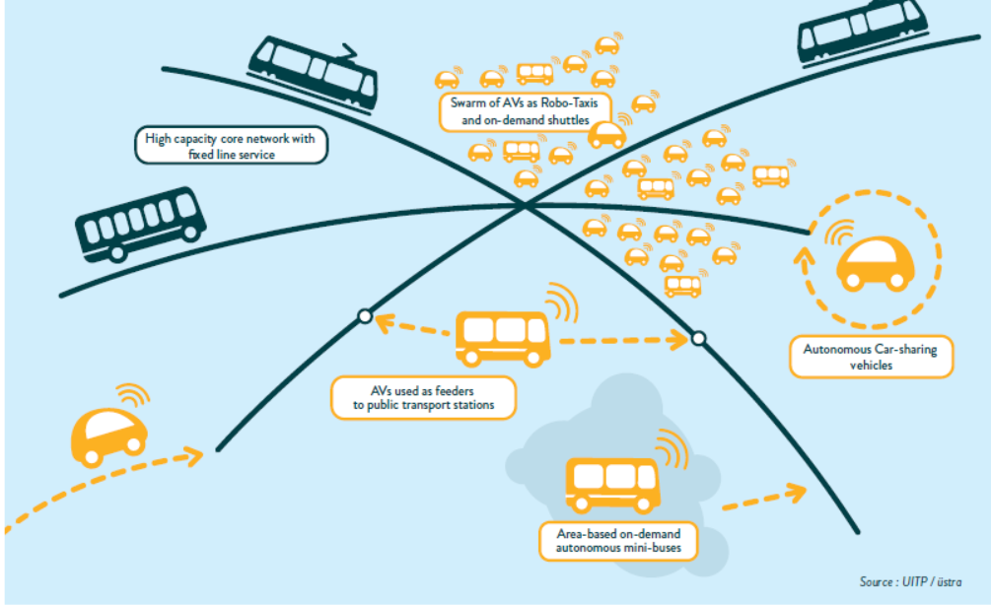

Transportsystemene endres med autonome kjøretøy og bildeling og Sporveien vurderer fremtidig konkurransekraft i lys av dette
Norske og utenlandske virksomheter i sektoren posisjonerer seg innenfor bildeling og autonome kjøretøy, også aktører med offentlig eierskap
For å sikre fremtidig konkurransekraft må Sporveien posisjonere seg for endringer i sektoren - kombinert mobilitet er en slik trend
Bildeling er et marked i utvikling, hvor Sporveien vurderer inntreden frem mot at autonome kjøretøy er tilstrekkelig modent

Slide 9

Mobilitetstrender representerer nye muligheter for Sporveien
Mot dør-til-dør tilbud
MRT som grunntilbud
Samspill driftsarter
Mating og innfartsparkering
A. Kollektiv-trafikk
G. Delings-økonomi
Kollektiv eller privat eiet bildelingspark?
Nasjonale transportmål forutsetter samordning og ikke konkurranse mellom kollektiv og bildeling
Ny ladeinfrastruktur
Synergier ladestruktur fra trikk/t-bane
B. Elektriske kjøretøy
”Nøkkeltrender
mobilitet”
F. Bærekraft
Privat eierskap eller en del av kollektivtilbudet?
Infrastruktur – dedikerte filer/kollektivfil?
Flåtestyring-trafikkstyringssentral
C. Selvkjørende kjøretøy
Fossilfritt Oslo
Bilfritt sentrum
Nye konsepter for
elektrisk, delt mobilitet?
E. Urbanisering
D. Tingenes Internett (IoT) og App økonomien
Befolkningsvekst Oslo
Banebasert fortetting
Knutepunktutvikling
Utvikle Sporveiens eiendomsmasse i tråd med mål for byutvikling?
Mobilitetstjenester – MaaS
Brukeren vil ha en one-stop-shop for mobilitet
Kombinert mobilitet

